Slide 1
初中課室作文（中三）
單元五
第一課：駁論
第二課：對比論證
❖ 駁斥論點
❖ 對比論證的原則
❖ 駁斥論據
❖ 對比論證的方式
❖ 駁斥論證
第三課：歸納論證
第四課：演繹論證
❖ 歸納論證的形式
❖ 大前提
❖ 歸納論證的運用
❖ 小前提
❖ 結論
Notes:
第一張ppt利用單元頁的圖片，引入學習重點

Slide 2
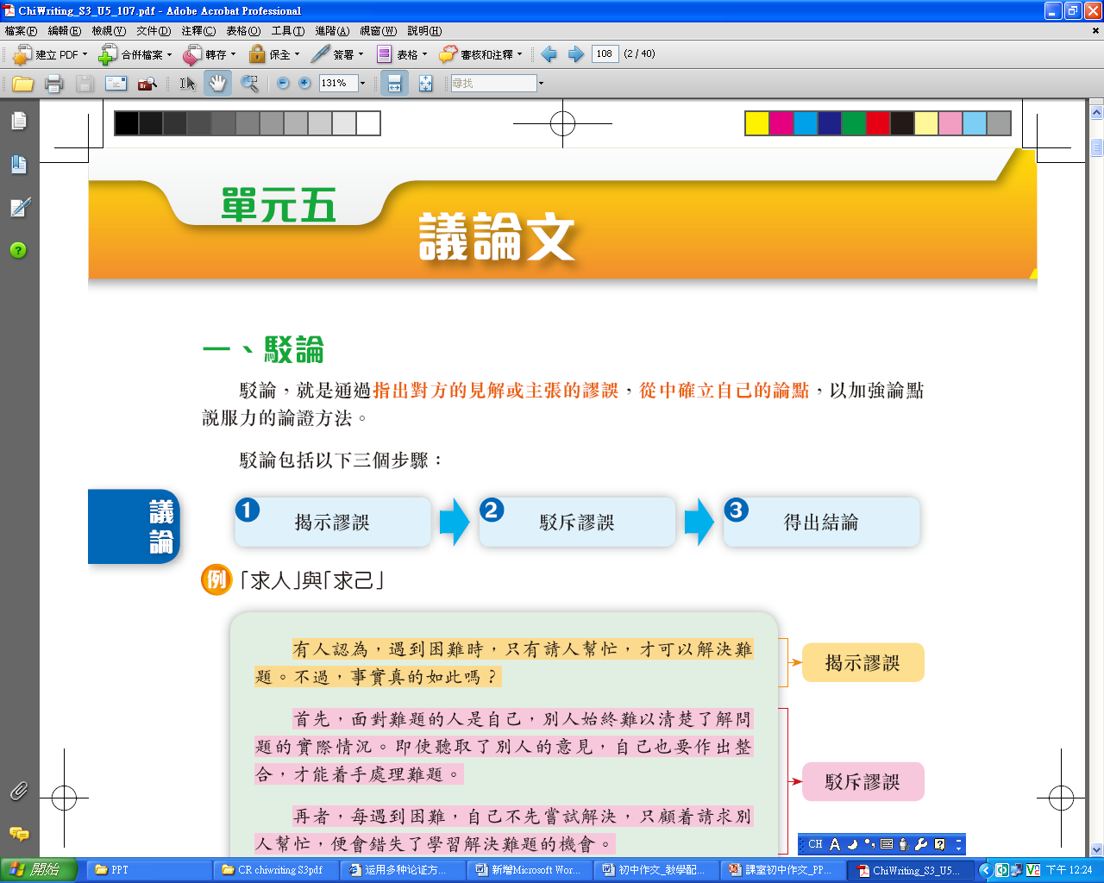
初中課室作文（中三）
單元五 第一課
駁論

Slide 3
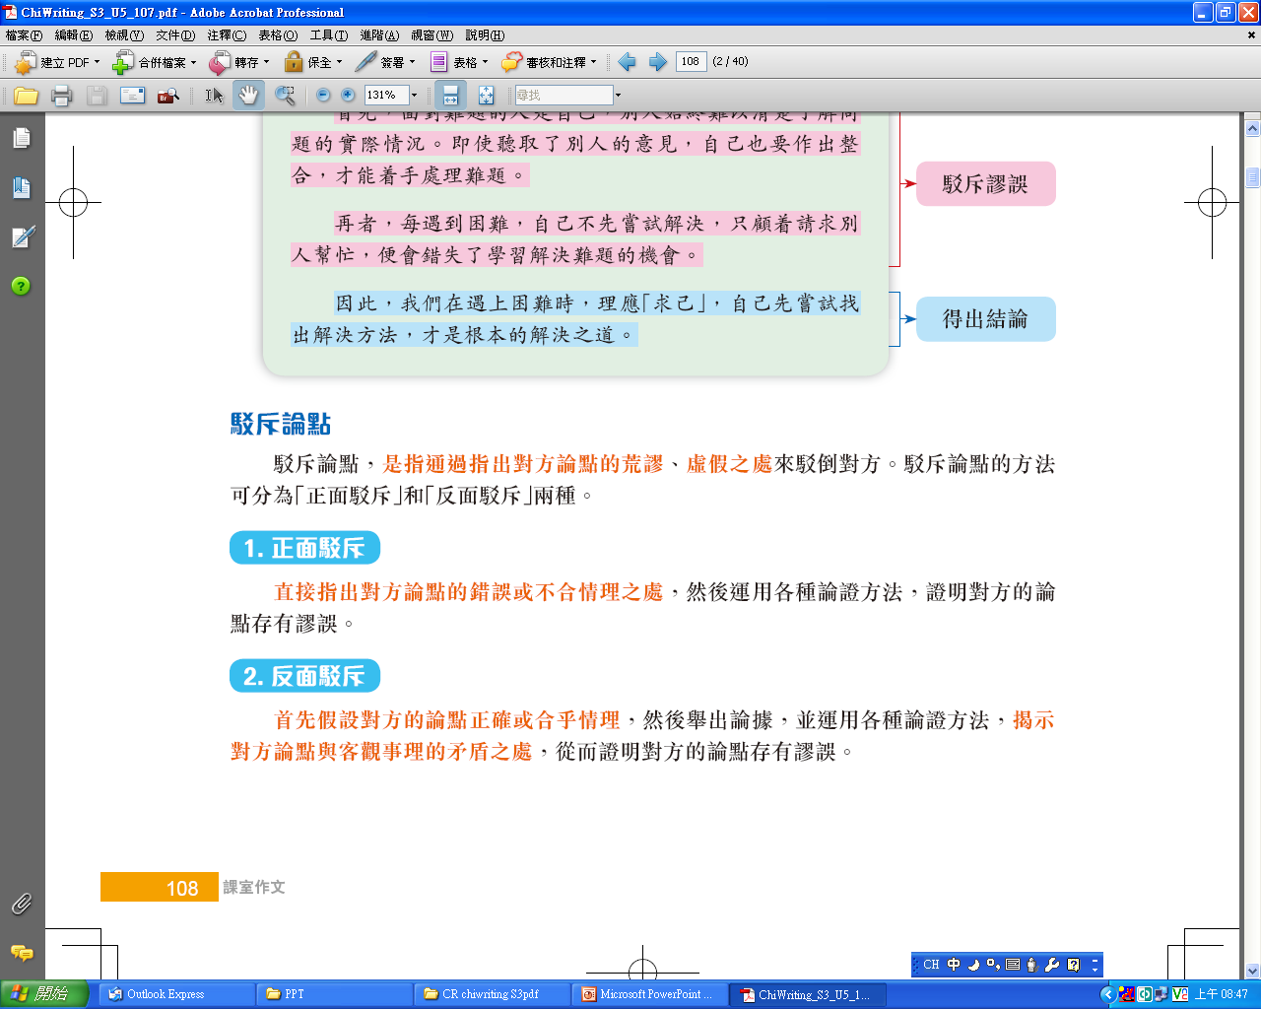
初中課室作文（中三）
單元五 第一課
駁論
駁斥論點
正面駁斥 | 直接指出對方論點的錯誤或不合理之處，然後運用各種論證方法，證明對方的論點存有謬誤。
反面駁斥 | 首先假設對方的論點正確或合乎情理，然後舉出論據，並運用各種論證方法，揭示對方論點與客觀事理的矛盾之處，從而證明對方的論點存在謬誤。
返回

Slide 4
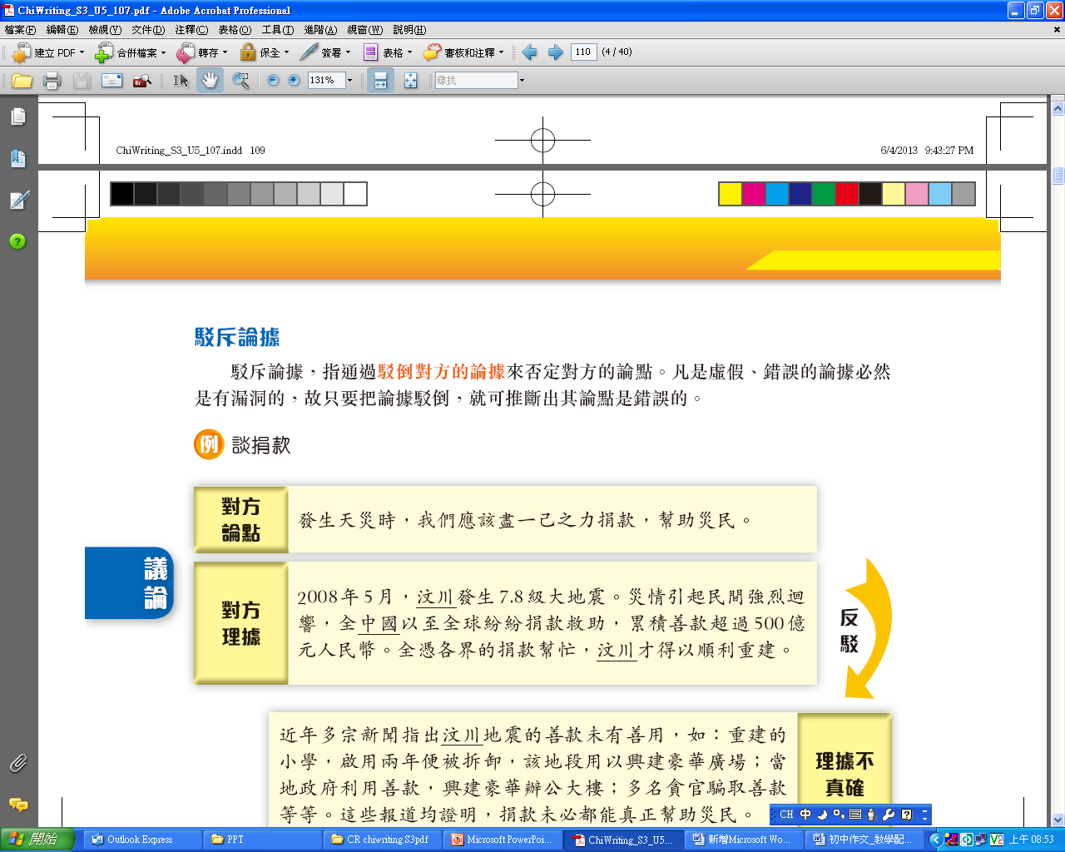

初中課室作文（中三）
單元五 第一課
駁論
駁斥論據
駁倒論據的方法：1. 指出論據的不真實性
2. 指出論據與現實情況之間的
差距
返回
Notes:
，

Slide 5
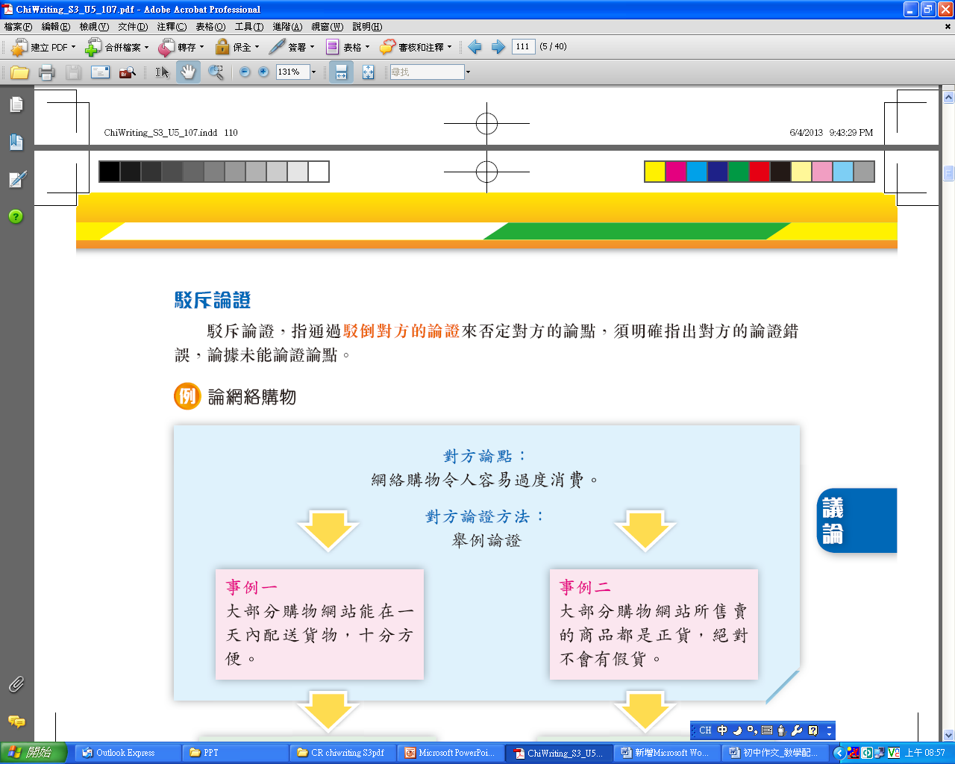
初中課室作文（中三）
單元五 第一課
駁論
找出論證過程中有邏輯錯誤或自相矛盾的地方。
駁斥論證
返回

Slide 6
初中課室作文（中三）
單元五 第一課
若使用駁論，那駁斥的中心是：
沉默的重要性？沉默適用於任何情況？沉默的作用……
文章的分論點：
沉默會損害自身的正當權益？沉默不利於人與人之間的交往？沉默不利於社會的長治久安……
文章適用的論證方法：
舉例論證？對比論證？比喻論證……
文章最後確立的論點是：
沉默的作用要視情況而定？沉默有百害而無一利……
題目點撥
配合內文Ｐ112
範文題目一：
論「沉默是金」
1. 找出關鍵字詞：沉默是金
2. 根據寫作重點聯想具體
內容

Slide 7
初中課室作文（中三）
單元五 第一課
題目點撥
配合內文Ｐ114
「求己」的作用：
範文題目二：
求人不如求己
「求己」的事例：
「求人」和「求己」的差別：
1. 找出關鍵字詞：求己
文章最後確立的論點是：
2. 根據寫作重點聯想具體
內容（請填充完整）
返回

Slide 8
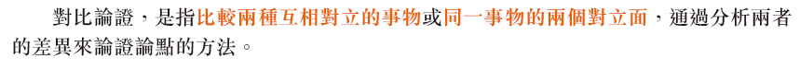
初中課室作文（中三）
單元五 第二課
對比論證
簡單而言，對比論證可歸納為以下步驟：
確立
確立文段所要闡述的中心觀點。
選擇
選定與觀點相應或相異屬性的人或事。
對比
緊扣觀點進行對比分析。
總結
得出結論，回應文章的中心觀點。
返回

Slide 9
初中課室作文（中三）
單元五 第二課
課堂活動
請分成A、B兩組，閱讀該組的題目及論點，談談如何運用對比論證的方法論證論點。
A組
談忍讓：學會忍讓，是成熟的標誌。
我看自由：無限制的自由是不存在的。
小議壓力：壓力，是前進的動力。
論創新：只有勇於創新，科學技術才能有所發展。

Slide 10
初中課室作文（中三）
單元五 第二課
課堂活動
B組
談「開卷有益」：閱讀，是知識的主要來源。
論機會：機會，只留給有準備的人。
談自我：認識自我是認識人生的第一步。
小議失敗：失敗是成功的開始。
返回

Slide 11
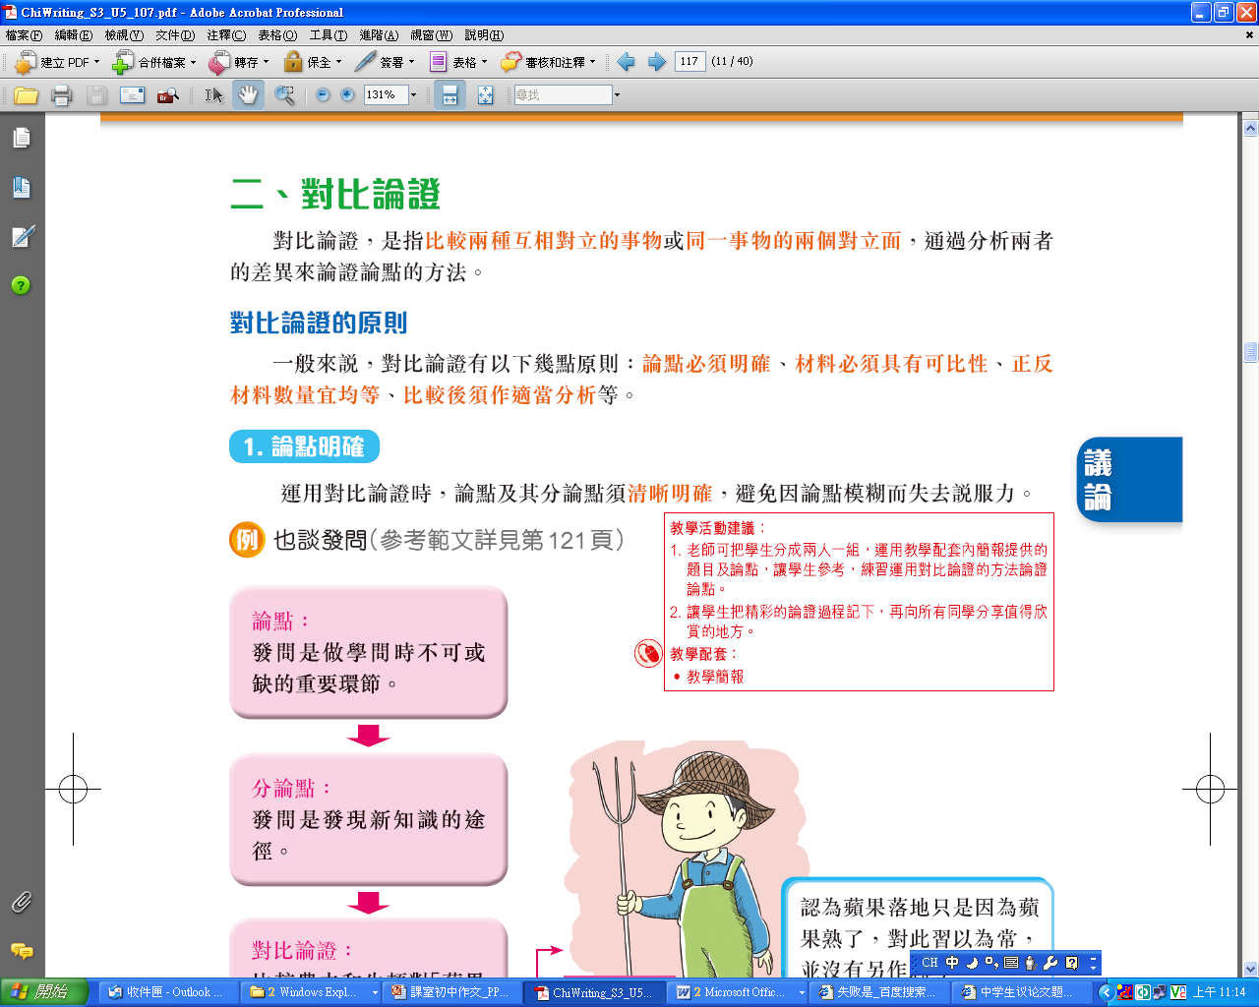
初中課室作文（中三）
單元五 第二課
對比論證
對比論證的原則

Slide 12
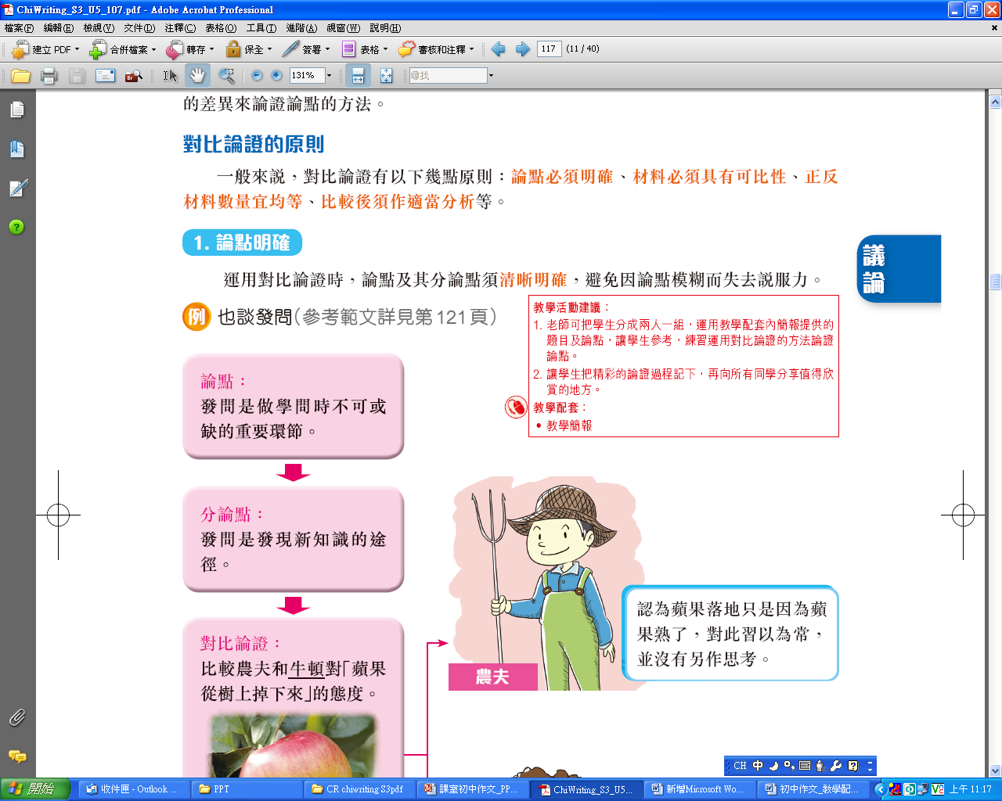
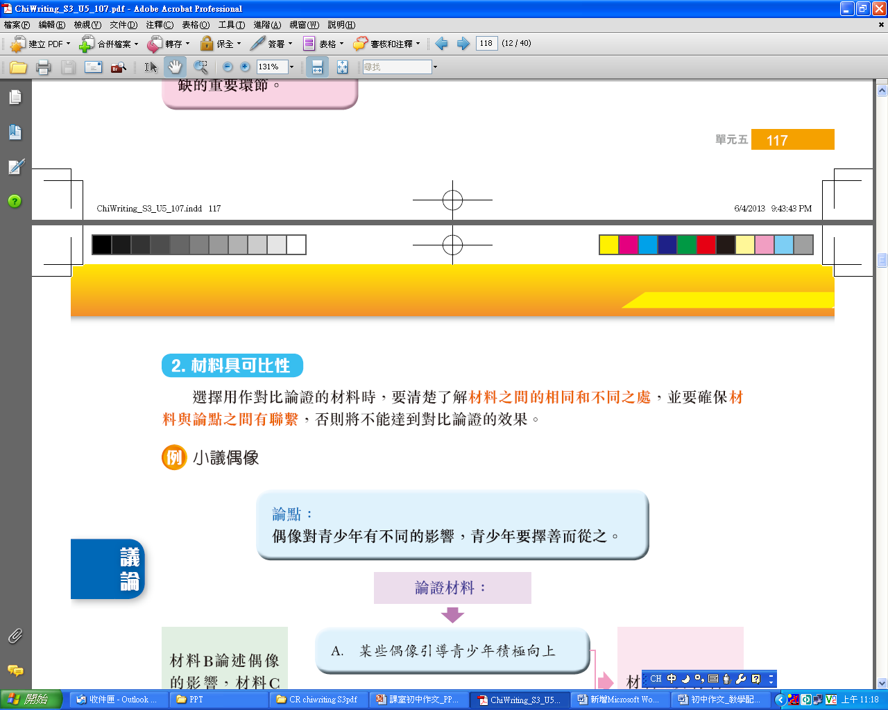
初中課室作文（中三）
單元五 第二課
對比論證
對比論證的原則
1. 論點明確
論點和分論點是選擇對比材料的基本依據。
2. 材料具可比性
材料可屬於同一範疇，具有某些不同的屬性。

Slide 13
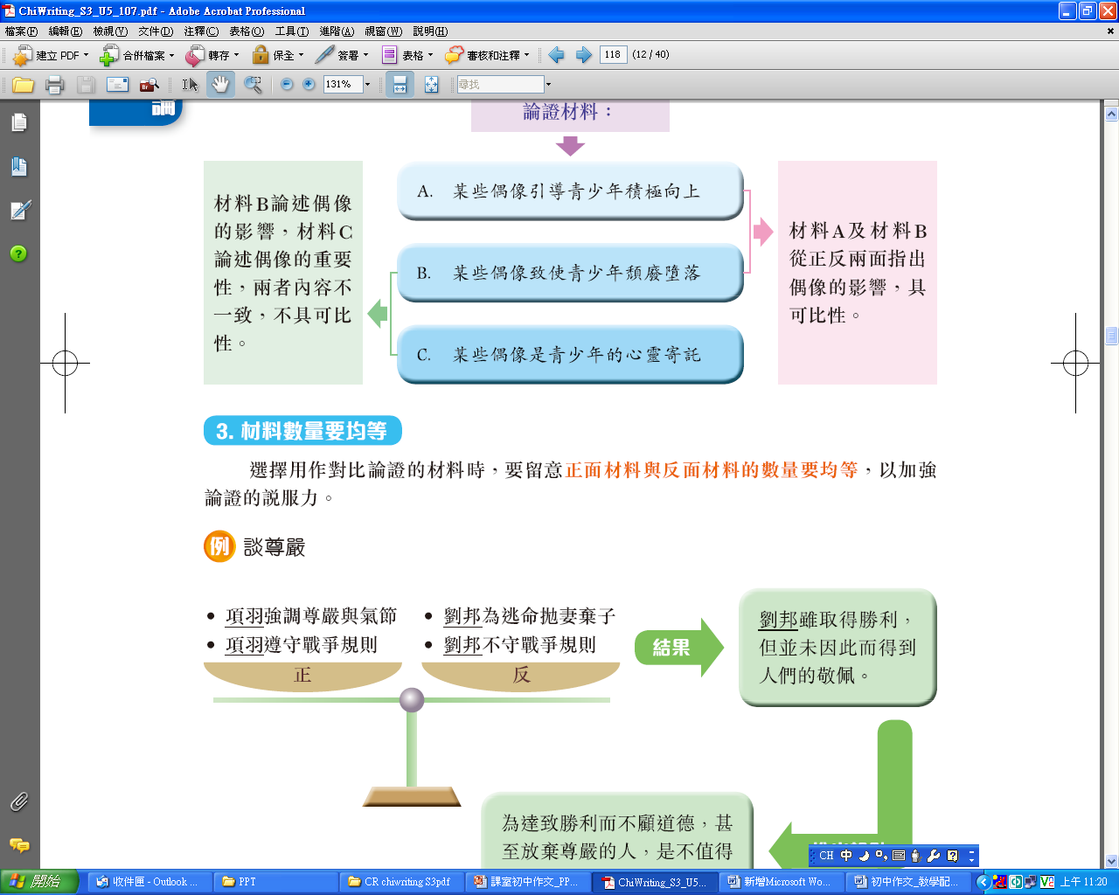
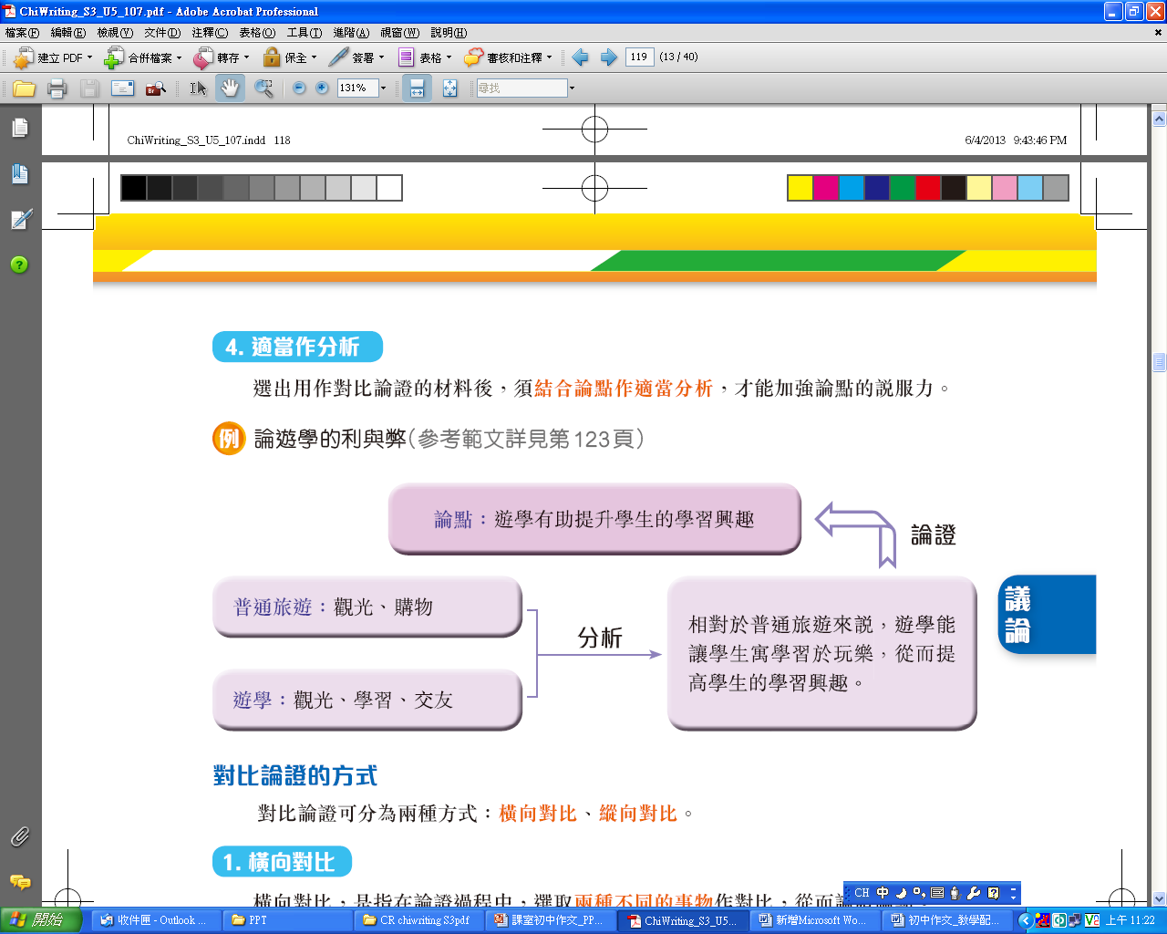
初中課室作文（中三）
單元五 第二課
對比論證
對比論證的原則
分論點和對比材料須相對應地出現。
3. 材料數量要均等
分析差異形成的根本原因，在對比後還要做出態度明確的評價或結論。
4. 適當作分析
返回

Slide 14
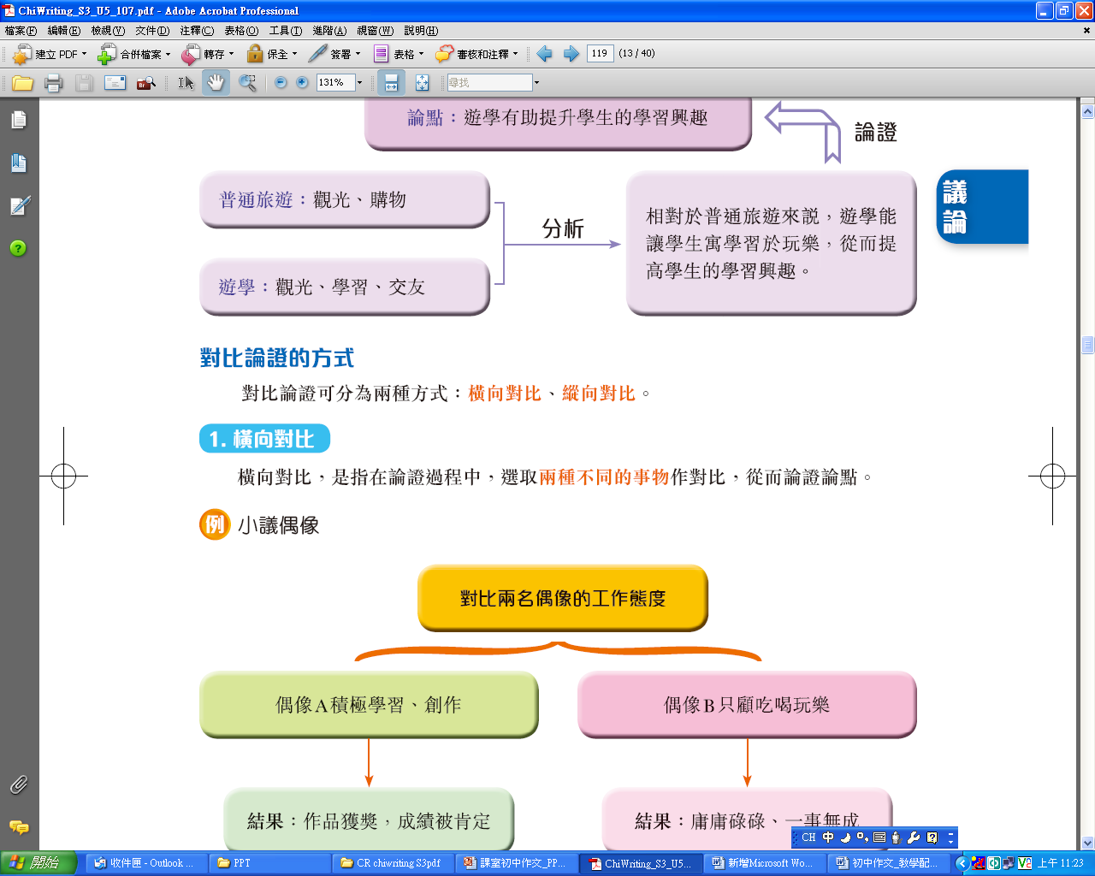
初中課室作文（中三）
單元五 第二課
對比論證
對比論證的方式
分類 | 概念 | 相關例子
橫向對比 | 在論證的過程中，選取兩種不同的事物作比較，從而論證論點。 | 比較不同的人對待工作的態度
縱向對比 | 在論證論點的過程中，選取同一事物的不同方面，即將同一事物於不同時期的表現、特點或其他事物的不同態度等作對比，從而論證論點。 | 比較不同時期的鄰里關係
返回

Slide 15
初中課室作文（中三）
單元五 第二課
文章的中心論點：
發問的重要性？發問的必要性？發問的價值……
發問的作用：
查漏補缺？鞏固舊知識？擴展知識面？發掘新知識……
如何讓「發問」產生作用：
明知故問？問完即止？從不同的角度出發進行思考……
文中可加入的對比內容：
同一個人不同時期所發問的內容？不同的人對於發問的態度？
題目點撥
配合內文Ｐ121
範文題目一：
談發問
1. 找出關鍵字詞：發問
2. 根據寫作重點聯想具體
內容

Slide 16
初中課室作文（中三）
單元五 第二課
題目點撥
配合內文Ｐ123
文章的中心論點：
範文題目二：
論遊學的利與弊
遊學的好處：
1. 找出關鍵字詞：遊學的利與弊
遊學的弊端：
2. 根據寫作重點聯想具體
內容（請填充完整）
可用以對比論證的內容：
返回

Slide 17
初中課室作文（中三）
單元五 第三課
歸納論證
歸納論證，是指從一系列的事例或現象中，找出它們的共同點，從而總結出普遍已知的道理。歸納論證的特點是從個別到一般，也就是從特定的事實中推知普遍的結論。
返回

Slide 18
初中課室作文（中三）
單元五 第三課
歸納論證
❖ 歸納論證的形式
一般而言，歸納論證是先列舉事例，然後得出結論。
返回

Slide 19
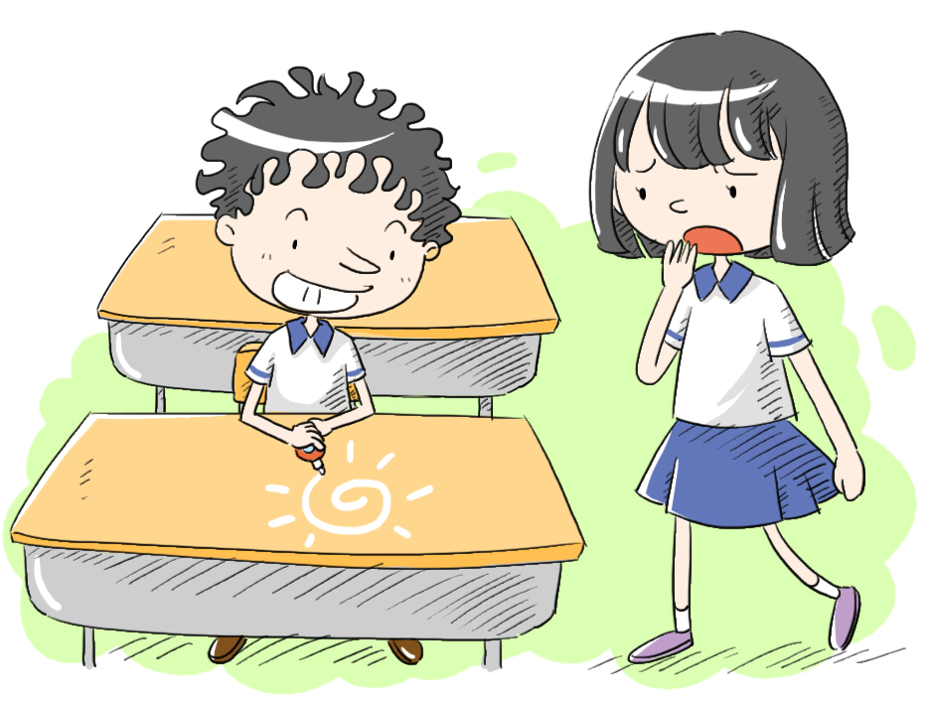
初中課室作文（中三）
單元五 第三課
課堂活動
1. 請仔細觀察以下圖片，整理出圖片所要表達的主題思想。
主題思想：偉明塗污學校座位的桌椅。

Slide 20
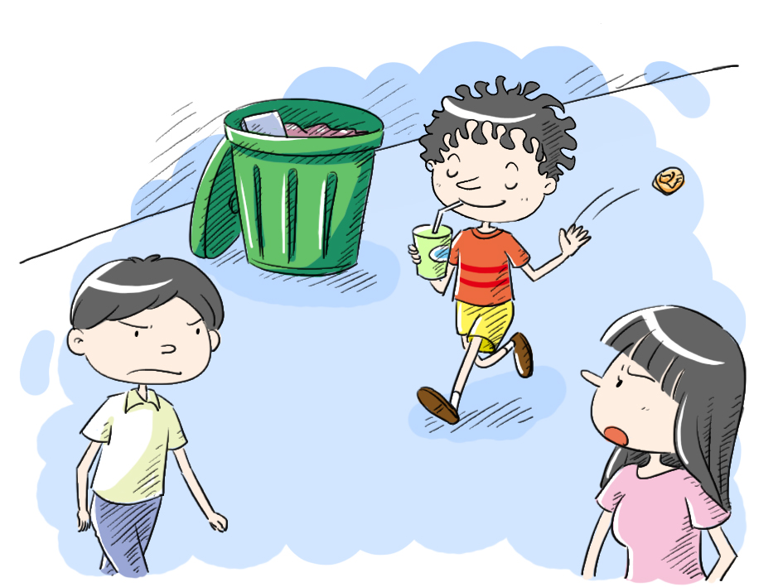
初中課室作文（中三）
單元五 第三課
課堂活動
2. 請仔細觀察以下圖片，整理出圖片所要表達的主題思想。
主題思想：偉明在街上亂拋垃圾。

Slide 21
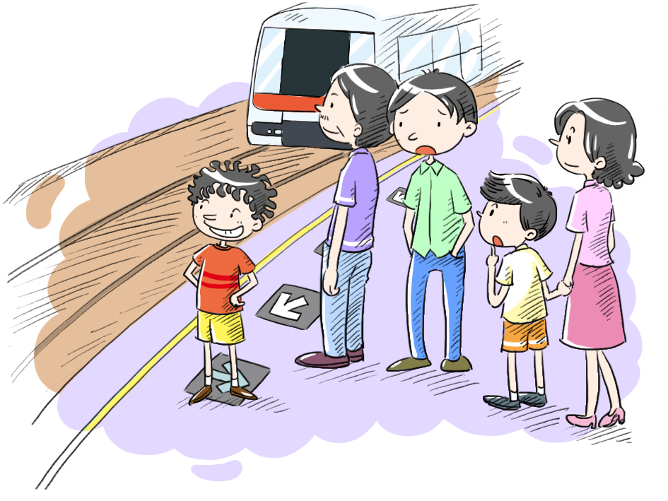
初中課室作文（中三）
單元五 第三課
課堂活動
3. 請仔細觀察以下圖片，整理出圖片所要表達的主題思想。
主題思想：偉明乘搭港鐵時，站在下車的箭頭上，阻礙他人下車。

Slide 22
初中課室作文（中三）
單元五 第三課
課堂活動
4. 請從以上三幅圖片中歸納出結論。
結論1：偉明經常不守秩序。
結論2：偉明是一個沒有公德心的人。
5. 請大家根據自己所贊成的結論，分成兩組，並進行簡單辯論。

Slide 23
初中課室作文（中三）
單元五 第三課
歸納論證
❖ 歸納論證的運用
聯想相關事例或現象 | 針對論題，運用聯想，從身邊的生活事例或學習過得知識中，找出與論題相關的具體事例。
整合事例或現象的共同特點 | 根據分別羅列各個事例或現象所反映出來的情況，然後逐一對比，從而找出其中具有相同特點的事例或現象。
辨析事例或現象跟論點的關係 | 使用歸納論證時，所列舉的事例或現象須典型，有共同特點，且必須與論點相關。
返回

Slide 24
初中課室作文（中三）
單元五 第三課
題目點撥
範文題目一：
論網絡購物的流行
你對這個論題的觀點是什麼？
網絡購物能為人們生活帶來極大便利/網絡購物依然存在許多缺點/……
本文用了哪些論證方法寫作？
歸納論證；
舉例論證；
引用論證……
1. 找出關鍵字詞：網絡購物
2. 根據寫作重點聯想具體
內容

Slide 25
初中課室作文（中三）
單元五 第三課
題目點撥
從「社交網站」一詞你聯想到什麼？
你對這個論題的觀點是什麼？
你將運用哪些論證方法寫作？
範文題目二：
論社交網站對中學生的影響
1. 找出關鍵字詞：社交網站
2. 根據寫作重點聯想具體
內容（請填充完整）

Slide 26
初中課室作文（中三）
單元五 第四課
演繹論證
演繹論證，即根據已知的原理來推斷個別或特定事物，從而得出新結論或新觀點的方法。演繹論證的特點是從一般到個別。
返回

Slide 27
初中課室作文（中三）
單元五 第四課
課堂活動
配合內文Ｐ135
1. 閱讀以下三句話，試分辨出其中的大前提、小前提以及結論。
若蘭必須參加這次考試。
大前提
凡是中二學生都要參加這次考試。
小前提
若蘭是中二學生。
結 論

Slide 28
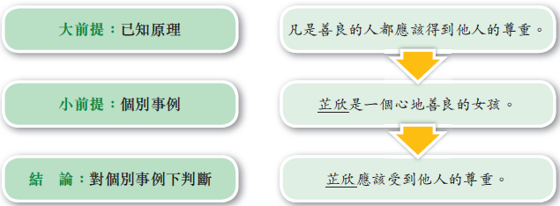
初中課室作文（中三）
單元五 第四課
演繹論證
❖ 演繹論證的形式
演繹論證的形式一般包括大前提、小前提和結論三部分。
返回

Slide 29
初中課室作文（中三）
單元五 第四課
演繹論證
❖ 大前提
演繹論證中的大前提指的是眾所周知的、正確無誤的一般性原理，常見的有以下幾種表述方式：
完全肯定
完全否定
大前提
部分肯定
部分否定
返回

Slide 30
初中課室作文（中三）
單元五 第四課
演繹論證
❖ 小前提
演繹論證中的大前提，主要是個別事物，與大前提所提及的一般性原理有一定的聯繫。以下是找出小前提的參考步驟：
1. 從大前提中找出關鍵字眼
2. 確定關鍵字眼與題目的關係
3. 確定小前提
返回

Slide 31
初中課室作文（中三）
單元五 第四課
演繹論證
❖ 結論
演繹論證中的結論，必須結合大前提和小前提來推出，即將小前提的「個別事物」代入大前提中，從而推出新結論。
返回

Slide 32
初中課室作文（中三）
單元五 第四課
題目點撥
範文題目一：
感謝對手
你對對手有什麼看法？
對手也是幫助過我們進步的人，因此應該感謝對手/對手讓我們認識到了現實狀況，因此應該感謝對手/……
本文用了哪些論證方法寫作？
演繹論證；
引用論證；
舉例論證……
1. 找出關鍵字詞：對手
2. 根據寫作重點聯想具體
內容

Slide 33
初中課室作文（中三）
單元五 第四課
題目點撥
從「對不起」一詞你聯想到什麼？
你對這個論題的觀點是什麼？
你將運用哪些論證方法寫作？
範文題目二：
一句「對不起」的作用
1. 找出關鍵字詞：對不起
2. 根據寫作重點聯想具體
內容（請填充完整）
返回

